Slide 1


TIÕNG VIÖT TËP 1
Bµi 71:
ươc ươt
­
( trang 154 – 155)

Slide 2

1
NhËn biÕt
ươc
ươt
Hà ước được lướt sóng biển.
ươc

Slide 3
2
Đọc
ươc
ươt
đ
ươc
đ
ươc
.
bước
lược
ngược
nước
lướt
lượt
mướt
mượt

Slide 4
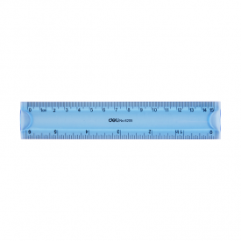

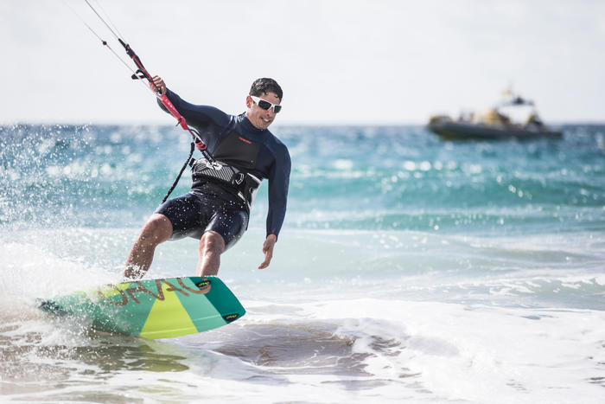
2
Đọc
thước kẻ
dược sĩ
lướt ván

Slide 5
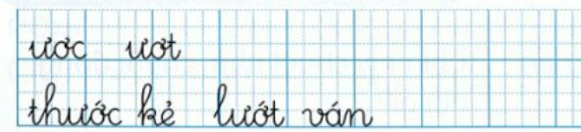
3
ViÕt

Slide 6

4
Đọc
Lúc học hát, Nam ước làm ca sĩ. Lúc nghe mẹ đọc thơ, Nam lại ước trở thành nhà thơ. Khi ra biển, Nam ước là người lái tàu, vượt qua những con sóng lớn. Nhìn lên bầu trời, Nam lại ước làm phi công. Nam tự hỏi: “ Bao giờ mình mới lớn nhỉ?”

Slide 7
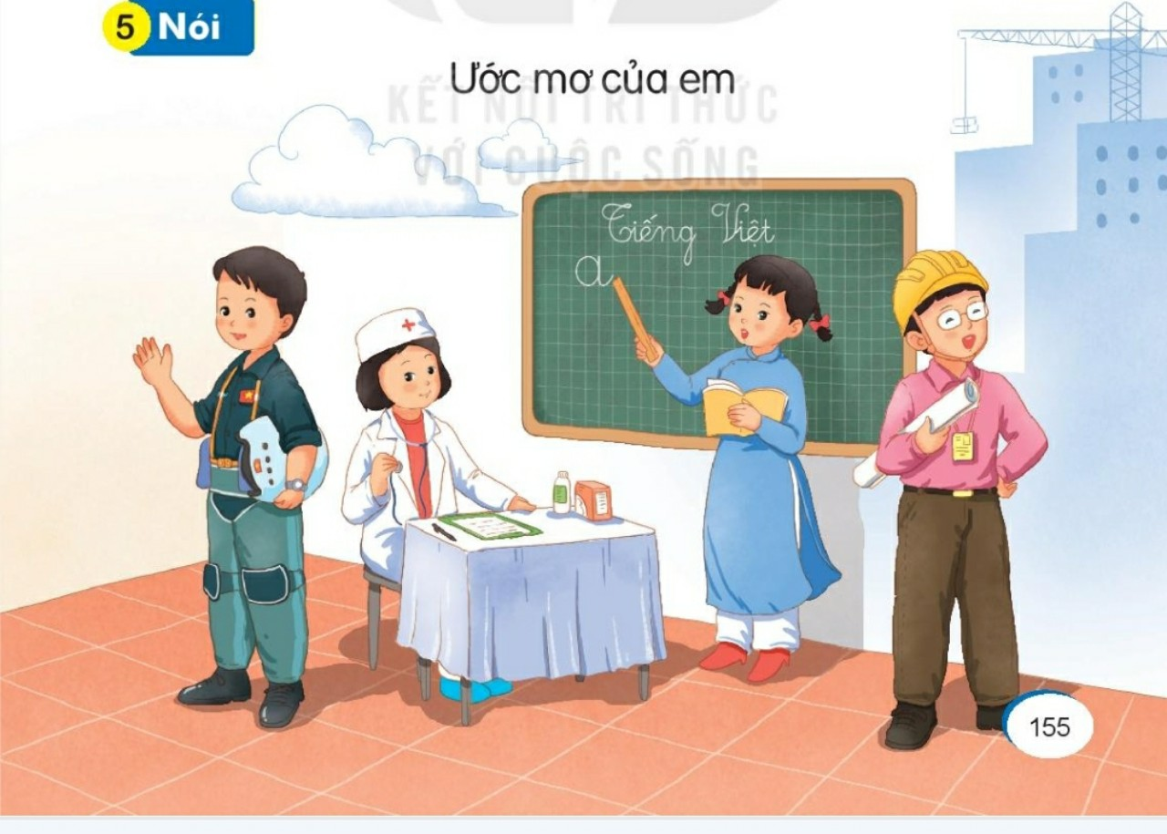
5
Nãi
Ước mơ của em

